Slide 1
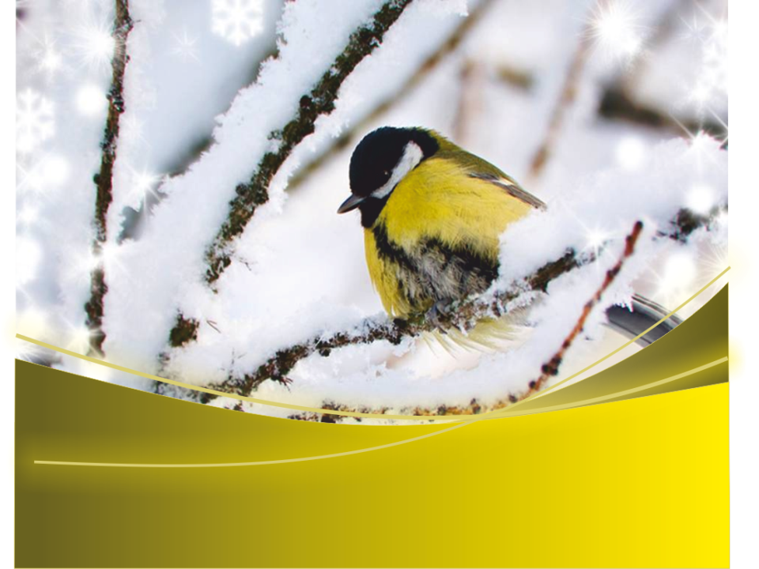
Экологический проект
« Покормите птиц зимой»
Автор проекта воспитатель
Тогушова Алла Ивановна
МКОУ Бутурлиновская ООШ №7 структурное подразделение детский сад г. Бутурлиновка, Воронежская область

Slide 2

«Так и живут бок о бок птицы и люди, часто не обращая внимания друг на друга, иногда ссорясь, иногда радуясь друг другу, как члены одной большой семьи. Кто из них кому больше нужен – человек птицам или птицы человеку? Но выживет ли человек, если на Земле не останется птиц».
Э.Н.Голованова.

Slide 3
Проблема проекта: Ее роль заключается в недостатке знаний детей о птицах зимой. Нет навыка в умении подкормки птиц в зимнее время года. Утрата нравственных норм современных родителей.
Актуальность : В холодное время года перед зимующими птицами встают важные вопросы: как прокормиться. Доступной пищи становится значительно меньше, но потребность в ней возрастает. Иногда обычный корм становится недоступен, поэтому многие птицы не могут пережить зиму и погибают. Задача взрослых – воспитывать интерес у детей к нашим пернатым друзьям, желание узнавать новые факты их жизни, заботится о них. Дать детям элементарные знания о том. Как правильно вести себя в природе. Проводя диагностическую беседу, выявили. Что недостаточно информации в развивающей среде, некоторые дети мало посещают детский сад. У детей не сформированы навыки оказания помощи птицам зимой.

Slide 4
Цель проекта: Изучение образа жизни и поведения птиц зимой. Воспитывать заботливое отношение к птицам, желание помогать им в трудных зимних условиях. Формировать у детей представления об особенностях жизни и поведения птиц в холодное время года. Развивать познавательный интерес к родной природе. Вызвать у детей сочувствие к птицам, которые страдают зимой от холода и голода, желание и готовность им помогать; развивать коммуникативные способности.
Задачи: 1. Расширить представления детей о жизни зимующих птиц.. 2.Привлечь родителей и детей к помощи птицам в трудных зимних условиях. 3.Воспитывать любовь к родной природе.
4. Развивать у детей познавательный интерес, творческие способности, речь, память, внимание.
5.Пополнить развивающую среду по теме проекта.

Slide 5
Ожидаемые результаты:
1. Расширение кругозора детей о зимующих птицах.
2. Улучшение предметно-развивающей среды.
3. Развитие у детей любознательности, творческих способностей, познавательной активности, коммуникативных навыков.
4. Активное участие воспитанников и родителей к помощи птицам в трудных зимних условиях

Slide 6
Вид проекта: информационно – творческий.
Участники проекта дети старшей рановозрастной группы, родители воспитанников, воспитатели группы.
Тип проекта: групповой.
Срок реализации проекта: январь месяц.
Формы работы: игровая, познавательная, продуктивная, работа с родителями.

Slide 7
Этапы реализации проекта:
I этап – подготовительный
II этап – основной ( практический)
III этап - заключительный.
I этап. Обсуждение цели, задачи с детьми и родителями. Создание необходимых условий для реализации проекта. Перспективное планирование проекта. Разработка и накопление методических материалов по проблеме.
II этап. Внедрение в воспитательно – образовательный процесс эффективных методов и приёмов по расширению знаний дошкольников о зимующих птицах.
III этап. Оформление результата проекта. Участие родителей в изготовлении и развешивании кормушек на своих приусадебных участках. Проведение итоговое мероприятия «Покормите птиц зимой».

Slide 8
Содержание работы в процессе реализации проекта.
Дидактические игры: «Зимующие и перелетные птицы», «Четвертый лишний», «Узнай птицу по голосу», «Кто что ест», «Найди одинаковых птичек», «Один – много» «Узнай птицу по силуэту», «Кто больше?», «Соедини по точкам», «Угадай, кого не стало?».
Подвижные игры: «Летает, не летает», «Перелет птиц», «Снегири», Воробушки и кот». «Воробушки и автомобиль», «птички в гнездышках».
Пальчиковые игры: «Кормушка», «Снегири».
Беседы: «Как живут пернатые друзья зимой», Кто заботится о птицах», «Зимующие птицы», «Синичка нашего двора», «Птичья столовая».

Slide 9
Проблемные ситуации: «Почему птицы могут летать по воздуху, а человек нет?», «Какие птицы не умеют летать? Почему?»
Чтение художественной литературы: Пословицы и поговорки о птицах, отгадывание загадок. Н.Калинина «Про птиц», М.Горький «Воробьишко», А.Яншин «Покормите птиц», Л.Яхнин «Дятел», Н.Александровна «Новая столовая», А.Плещеева «Сельская песенка».
Непосредственно – образовательная деятельность:
«Зимующие птицы», «Пользу или вред приносят птицы?» (мир природы).
«Сколько птиц к кормушке нашей прилетело?» (математика).

Slide 10
Заключительный этап:
1.Оценка этапов реализации проекта 2.Пополнение предметно-развивающей среды 3.Изготовление иллюстративного альбома « Зимующие птицы» 4.Презентация проекта.
«Все птицы наши друзья!» В результате проведенной работы, дети закрепили ранее полученные знания о птицах в зимнее время года, их образе жизни, повадках, роли человека в жизни птиц. Пополнили имеющиеся знания новыми сведениями. Научились правильно подкармливать птиц. В ходе проекта укрепились детско – родительские отношения. Родители вместе с детьми приняли участие в акции «Покормите птиц зимой». Но самым важным стало то, что дети и родители стали более заботливыми и внимательными по отношению к нашим пернатым друзьям.

Slide 11
Спасибо за внимание!

